Slide 1

ESTÉTICA E MASSOTERAPIA
ÉTICA
MORAL
BIOÉTICA
AULA 4 e 5: ÉTICA APLICADA II (Bioética)
Prof. Dr. Marcos de Almeida

Slide 2
a)Das questões de saúde e saúde pública - o SUS e sua importância;
b)Direito à vida e a questão do aborto; início da vida, direitos sexuais e reprodutivos: anencefalia, microcefalia e vítimas e abuso;
- fecundação artificial e reprodução assistida; eugenia; melhoramentos genéticos (bioenhancement); bancos genéticos;
c)Questões sobre a morte natural e o direito de morrer: eutanásia e distanásia (death by choice) e obstinação terapêutica; filme: Mar adentro
d)Placebo e ensaios químicos: uso de humanos e animais em pesquisa clínica;
e)Cuidados paliativos;
f)Indústria farmacêutica;
g)Transmissão do HIV, inexistência de proteção, orientação e educação;

Slide 4
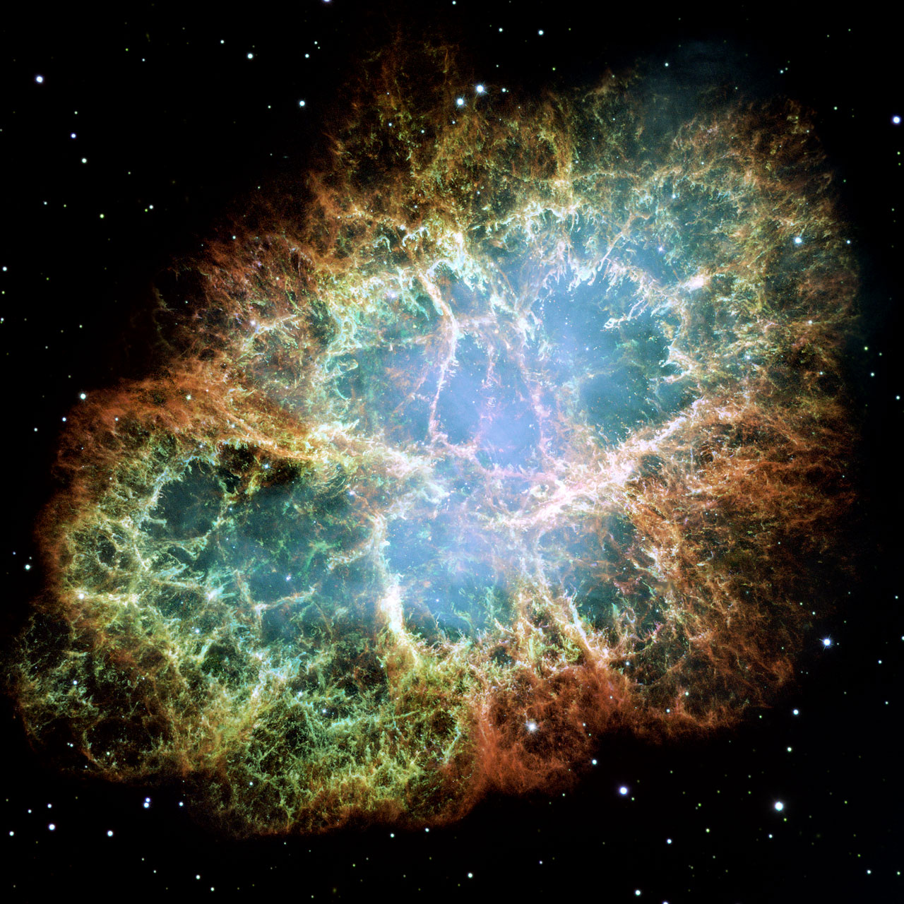
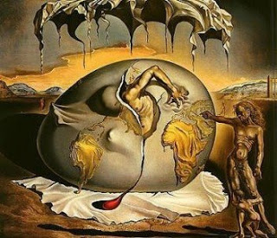
ÉTICA DO INÍCIO DA VIDA

Slide 5


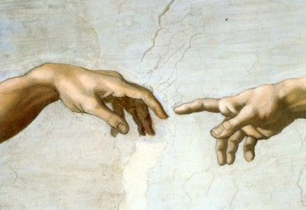
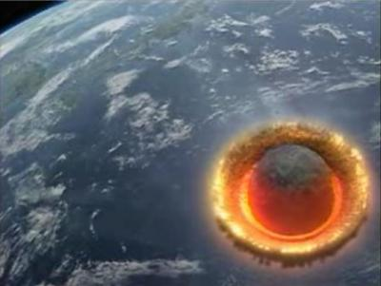
ÉTICA DO INÍCIO DA VIDA
Teoria do “caldo primordial”
Teoria do criacionismo
Teoria da pan espermia

Slide 6
ÉTICA DO INÍCIO DA VIDA
Resultados possíveis do encontro dos gametas
N A D A
40%
Aborto
espontâneo
30%
27%
Mola
hidatiforme
3%
Corio-
epitelioma
Outras
Sadler, W.T. Langman’s Embriology 11th Ed. Lippincott, Williams and Wlkins ,2008
Carlson B.R. Human Embriology and Developmental Anatomy, 3rd Ed. Oxford U.Press 2005
O'Rahilly R, Müller F. Human Embryology & Teratology. New York, NY: Wiley-Liss; 1998.
Larsen, WJ. Human Embryology. 2nd. Ed. New York, NY: Churchill Livingstone; 1997.
Moore, K.L.; Persaud, T.V.N. ;Torchia, M.G. The developing human : clinically oriented embryology 9th ed.Philadelphia: Saunders, 2011

Slide 7
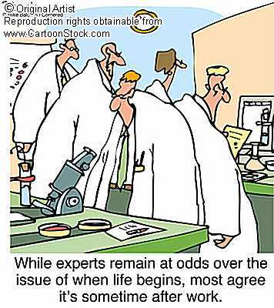
Enquanto os cientistas e bioeticistas permanecem em dúvida quanto à questão do começo, de fato, da vida, a maioria concorda que deve ser em algum momento depois que o trabalho acaba.
QUANDO COMEÇA A VIDA?

Slide 8
INÍCIO DA VIDA
Tempo decorrido | Característica | Critério
0min | Fecundação - fusão de gametas | Celular
12 a 24 horas | Fecundação - fusão dos pró-núcleos | Genotípico estrutural
2 dias | Primeira divisão celular | Divisional
3 a 6 dias | Expressão do novo genótipo | Genotípico funcional
6 a 7 dias | Implantação uterina | Suporte materno
14 dias | Células do indivíduo diferenciadas das células dos anexos | Individualização
20 dias | Notocorda maciça | Neural
3 a 4 semanas | Início dos batimentos cardíacos | Cardíaco
6 semanas | Aparência humana e rudimento de todos os órgãos | Fenotípico
7 semanas | Respostas reflexas à dor e à pressão | Sensciência
8 semanas | Registro de ondas eletroencefalográficas (tronco cerebral) | Encefálico
10 semanas | Movimentos espontâneos | Atividade
12 semanas | Estrutura cerebral completa | Neocortical
12 a 16 semanas | Movimentos do feto percebidos pela mãe | Animação
20 semanas | Probabilidade de 10% para sobrevida fora do útero | Viabilidade extra-uterina
24 a 28 semanas | Viabilidade pulmonar | Respiratório
28 semanas | Padrão sono-vigília | Autoconsciência
28 a 30 semanas | Abertura dos olhos | Perceptivo visual
40 semanas | Gestação a termo ou parto em outro período | Nascimento
2 anos pós-nascimento | “Ser moral” | Linguagem - comunicar vontades
Fonte: http://www.ufrgs.br/bioetica/inivida.htm

Slide 9


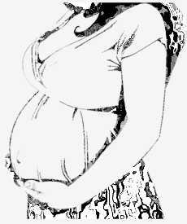
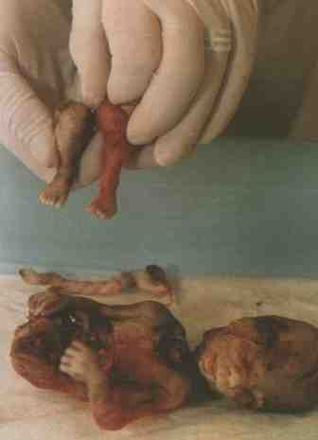
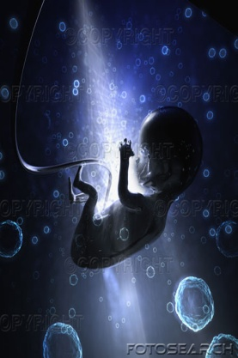
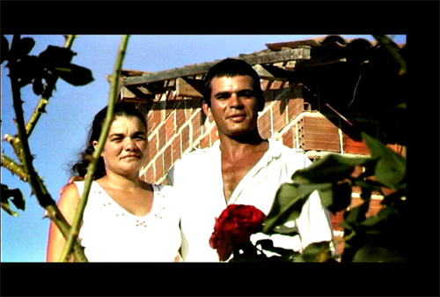
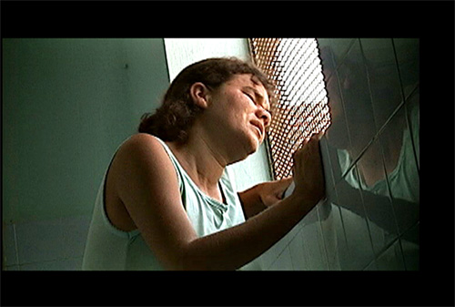
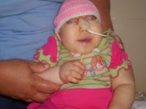
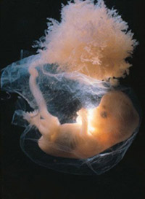
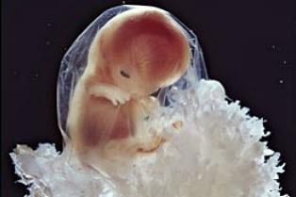
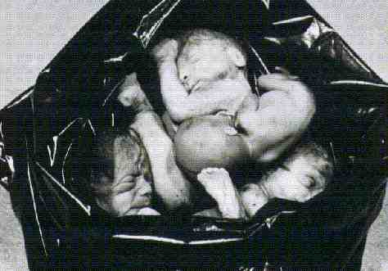
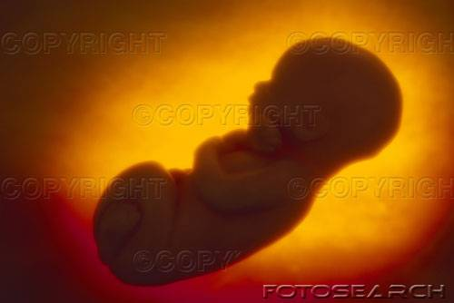
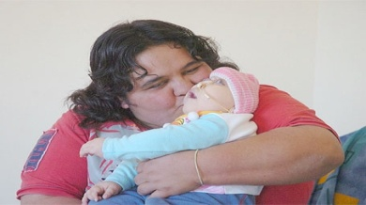
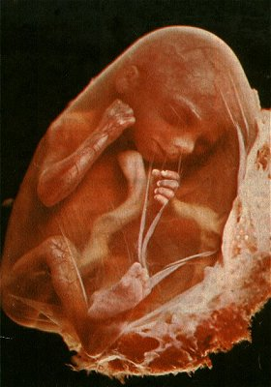
BIOÉTICA
ABORTO

Slide 10
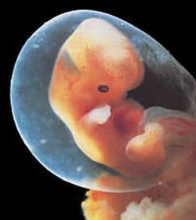
ABORTO
Código Penal Brasileiro
Art. 124 - Provocar aborto em si mesma ou consentir que outrem lho provoque:
Pena - detenção, de 1 (um) a 3 (três) anos.
Art. 125 - Provocar aborto, sem o consentimento da gestante:
Pena - reclusão, de 3 (três) a 10 (dez) anos.

Slide 11
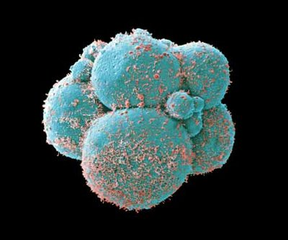
ABORTO
Código Penal Brasileiro
Art. 126 - Provocar aborto com o consentimento da gestante:
Pena - reclusão, de 1 (um) a 4 (quatro) anos.
Parágrafo único - Aplica-se a pena do artigo anterior, se a gestante não é maior de 14 (quatorze) anos, ou é alienada ou débil mental, ou se o consentimento é obtido mediante fraude, grave ameaça ou violência.

Slide 12
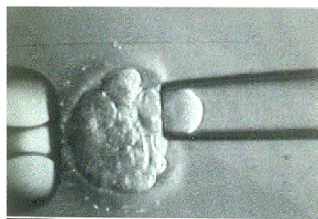
ABORTO
Código Penal Brasileiro
Art. 127 - As penas cominadas nos dois artigos anteriores são aumentadas de um terço, se, em conseqüência do aborto ou dos meios empregados para provocá-lo, a gestante sofre lesão corporal de natureza grave; e são duplicadas, se, por qualquer dessas causas, lhe sobrevém a morte.

Slide 13
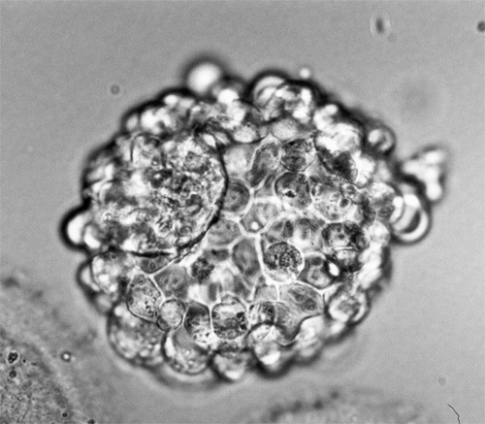
ABORTO
Código Penal Brasileiro
Art. 128 - Não se pune o aborto praticado por médico:
Aborto necessário
I - se não há outro meio de salvar a vida da gestante;
Aborto sentimental
II - se a gravidez resulta de estupro e o aborto é precedido de consentimento da gestante ou, quando incapaz, de seu representante legal.

Slide 14
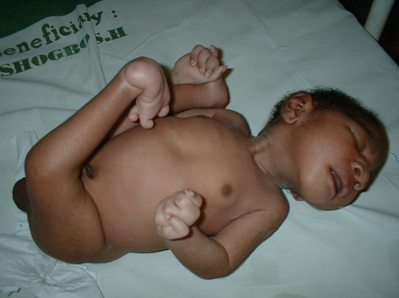
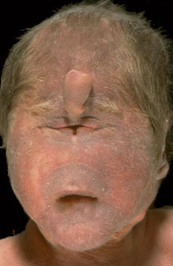
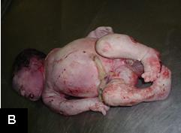
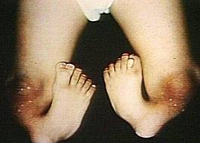
Situações extremas
em neonatologia
Síndrome de Potter (e variantes)
Anencefalia
Trissomias 13(S.Patau) e 18(S.Edwards)
Osteogenesis imperfecta tipo II
Atelosteogênese
Síndrome tanatofórica
Triploidia
Holoprosencefalia
Outras anomalias impossíveis de corrigir

Slide 15
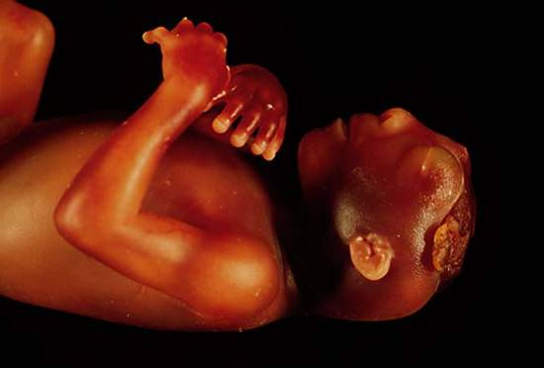
ÉTICA DO INÍCIO DA VIDA
Anencefalia
Doença incompatível com a vida

Slide 16
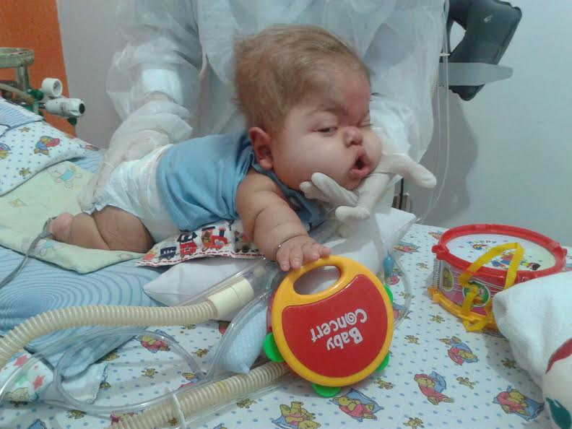
Síndrome tanatofórica
Má formação do sistema nervoso central

Slide 17
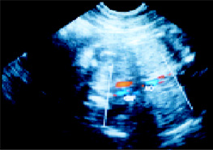
Síndrome de Potter
Insuficiência dos órgãos

Slide 18
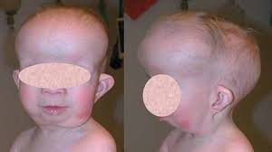
Atelosteogenese
Má formação dos ossos

Slide 19
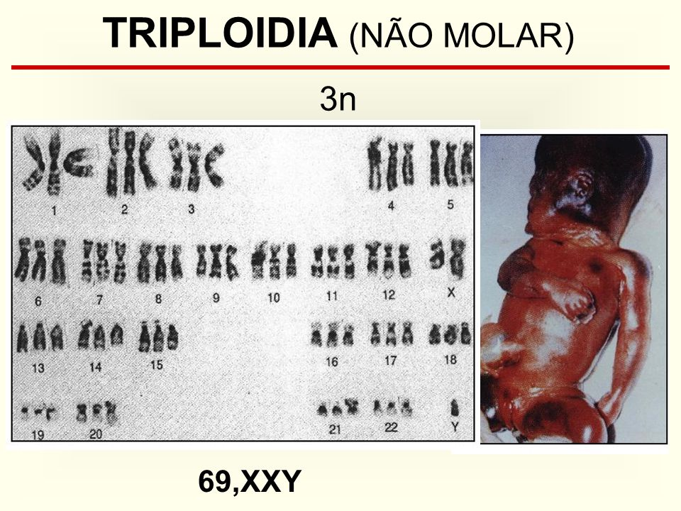
Triploidia
Falha na divisão da maturação do ovócito ou espermatozoides

Slide 20
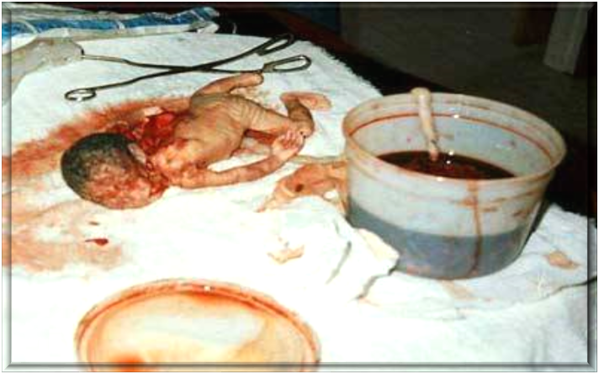
E a indústria do aborto?

Slide 21
Nenhuma pessoa propõe o aborto (em circunstâncias muito bem definidas), porque gosta de praticá-lo ou por puro prazer destrutivo. O sentimento pelo ato é sempre aversivo. Gostaríamos de viver em uma sociedade em que TODOS fossem suficientemente informados, esclarecidos e educados; jamais fossem capazes de cometer qualquer delito. Nem haveria necessidade de Código Penal! Para que? Todos saberiam exatamente como se comportar!... (os que não o soubessem seriam considerados insanos e afastados do convívio social).

Slide 22

No entanto, tal sociedade é uma fantasia inatingível. É um mero pensamento desejoso. Uma utopia. Não existe aqui, na Finlândia, em qualquer tribo africana, americana ou polinésia. Não existe nem em Passárgada. Nenhuma sociedade humana dispensaria o recurso a normas, leis e regulamentos, sem os quais elas, simplesmente, desapareceriam!...

Slide 23
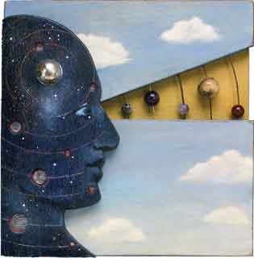
REDUCIONISMO
BIOLÓGICO
Por tudo isso, opomo-nos frontalmente ao naturalismo em Ética, na medida em que isso a torna primitiva e animística. Isso não significa que sejamos contra a natureza, até por que somos seres da natureza. No entanto não somos seres somente da natureza, somos seres também da natureza. A dimensão humana transcende a categoria do natural e abrange a categoria do cultural, do psicosocial, do espiritual. Nosso ponto de vista contra a visão naturalística é apenas no sentido em que ela subordina, ela escraviza a condição humana à condição física. Tudo se reduz a pura fisiologia. É uma tentativa absurda, irracional e ensandecida de biologizar, de molecularizar, o status moral da pessoa.

Slide 24
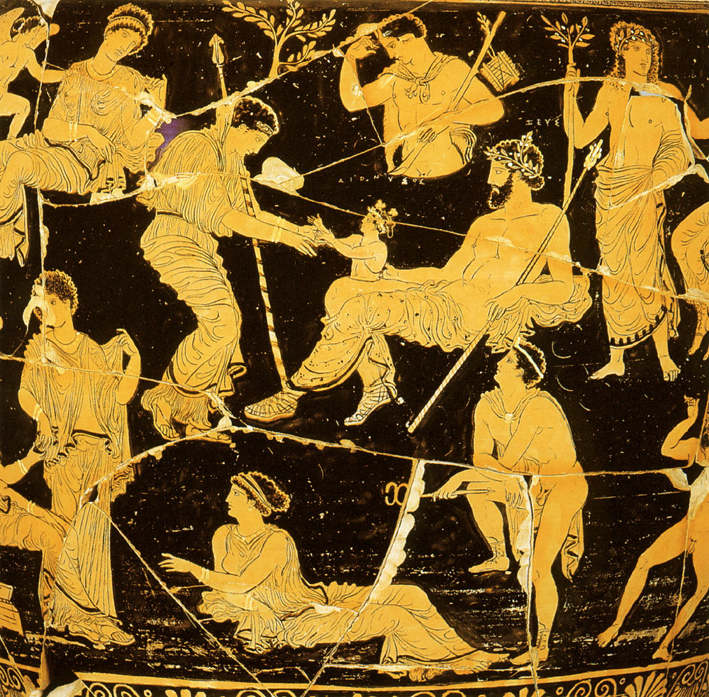
O Valor Real da Dignidade Humana
A Moralidade, definitivamente, não brota, como uma flor, da natureza (como Apolo brotou do joelho de Zeus). O sentido ético dos eventos e das pessoas é uma construção da cultura. Da razão temperada pelo sentimento. Da reflexão e da compaixão. Nosso entendimento moral não é um produto natural. É uma elaboração complexa, fabricada pela mútua interação da lógica com a emoção. Nenhum valor moral humano é inerente, mas sim um atributo conferido pelo pensamento.

Slide 25
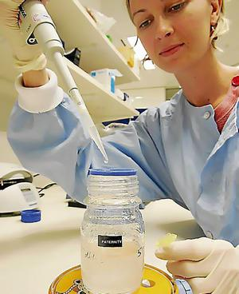
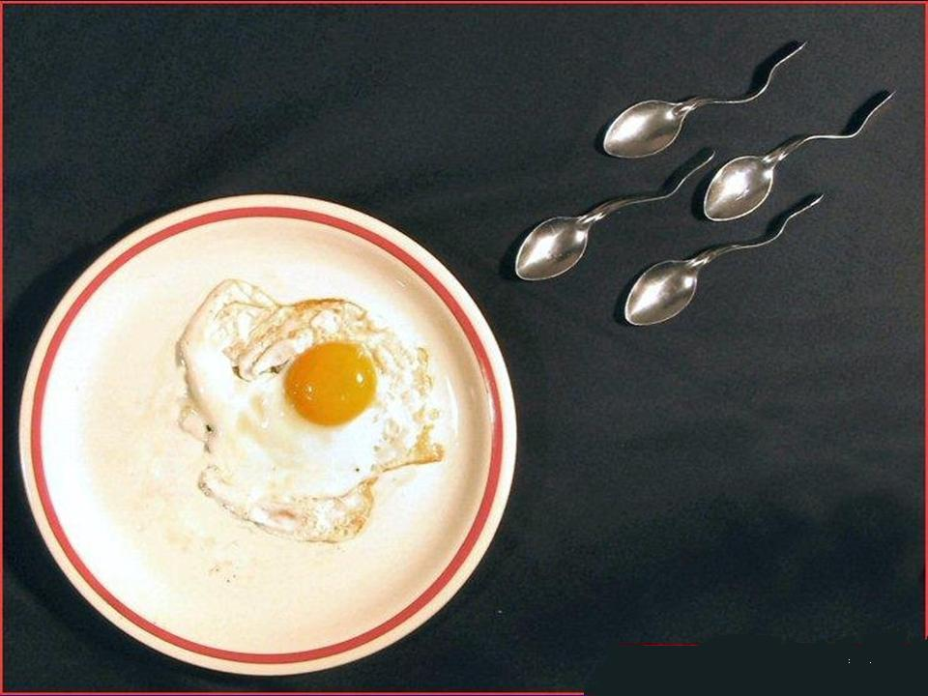
REPRODUÇÃO ASSISTIDA

Slide 26
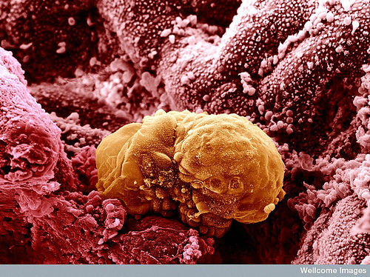
Embrião de 6 dias
implantado no endométrio

Slide 27
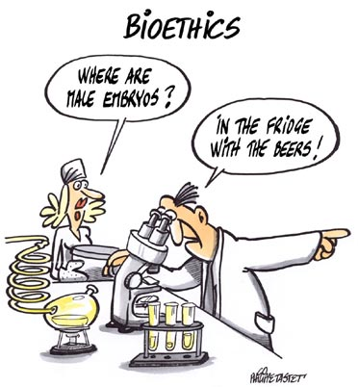
Problemas éticos da fertilização “in vitro”
A própria FIV
Embriões “excedentes”
Útero “de aluguel”
Direito à maternidade
Seleção de embriões
Descarte de embriões
Outros eventuais problemas morais e jurídicos

Slide 28
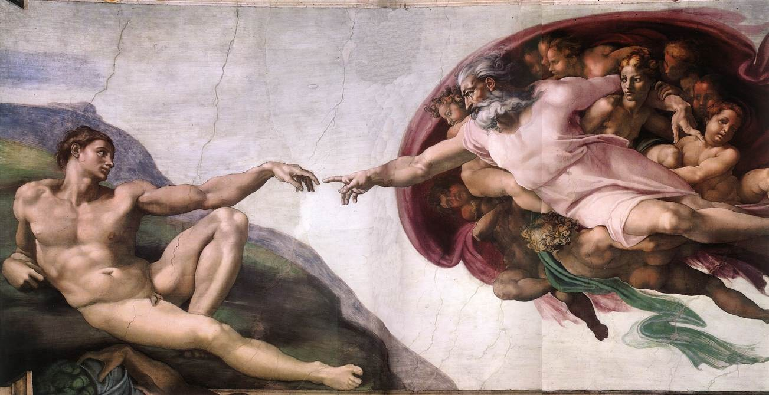
BIOÉTICA
CLONAGEM

Slide 29

Problemas éticos da CLONAGEM

Slide 30
BIOÉTICA

Slide 31
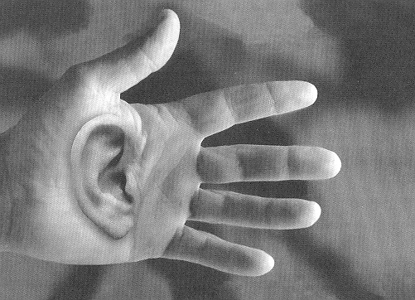
BIOÉTICA
CLONAGEM

Slide 32

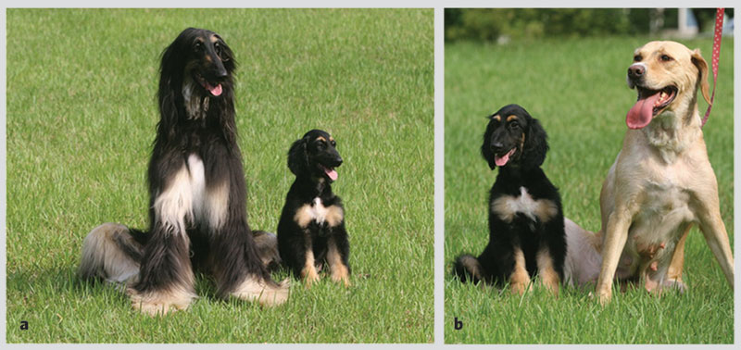
TIPOS DE CLONAGEM
Quanto ao modo de fazer
Clonagem embrionária
2) Clonagem com DNA adulto

Slide 33
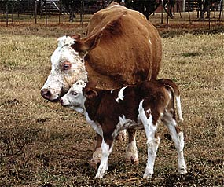
No dia 17 de março de 2001, o Brasil converteu-se no pioneiro da clonagem de animais na América Latina, com o nascimento de uma bezerra, batizada como Vitória da Embrapa (Empresa Brasileira de Pesquisa Agropecuária). Ela é fruto de um trabalho pioneiro do Centro de Recursos Genéticos e Biotecnologia (Cenargen), instalado em Brasília e um dos 40 institutos da Embrapa. Vitória nasceu pesando 50 quilos. Foi desmamada aos sete meses e é “grande, mas normal”, segundo os parâmetros da raça Simental, de origem suíça, à qual pertence, segundo o veterinário Rodolfo Rumpf, coordenador do projeto.

Slide 34
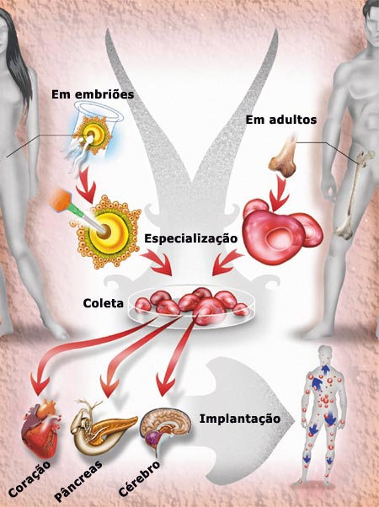
BIOÉTICA
PESQUISAS COM CÉLULAS TRONCO

Slide 35
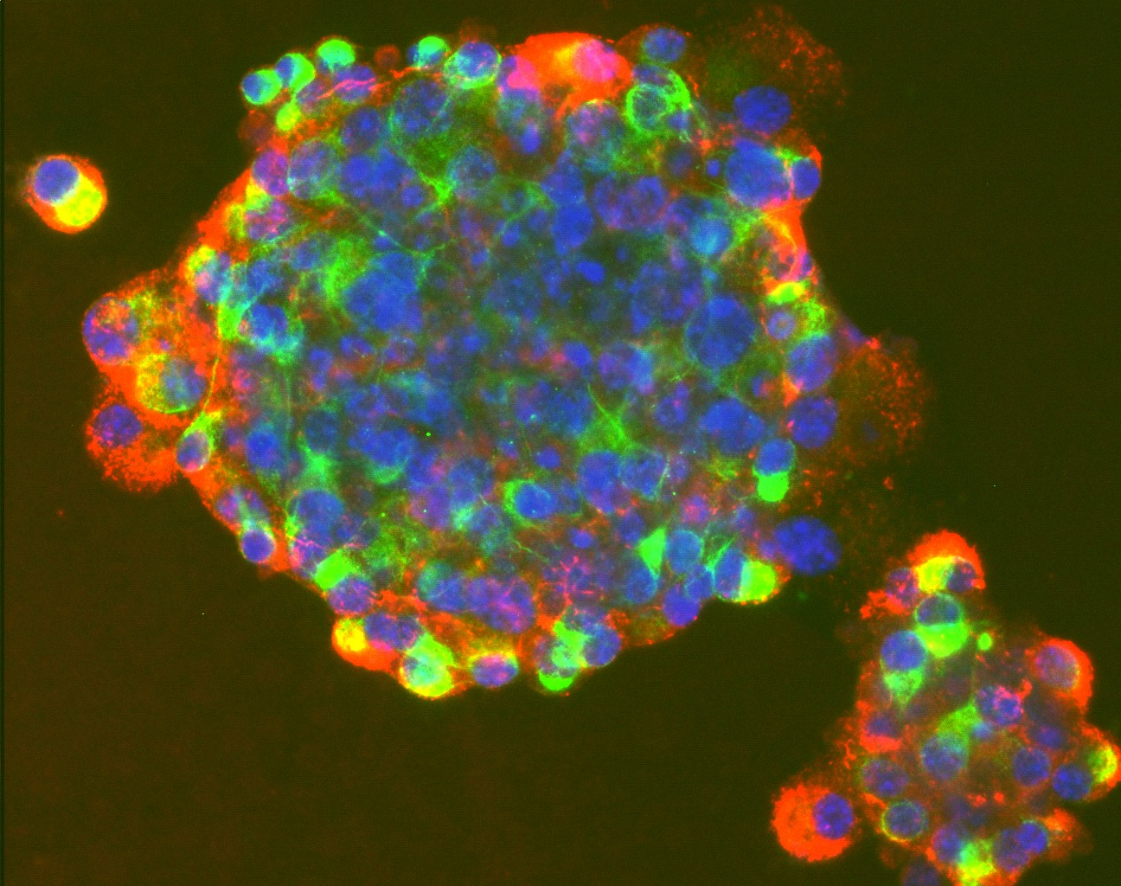
Problemas éticos das Células-Tronco

Slide 36

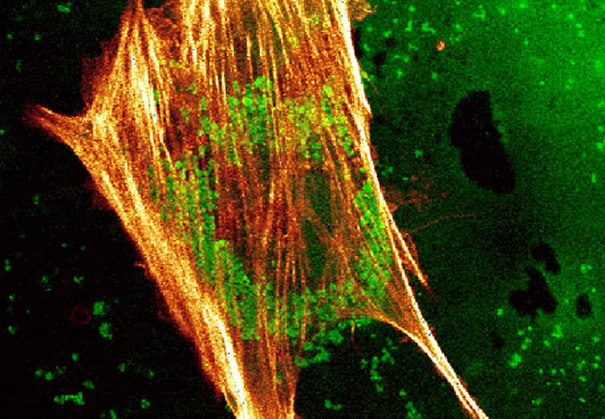
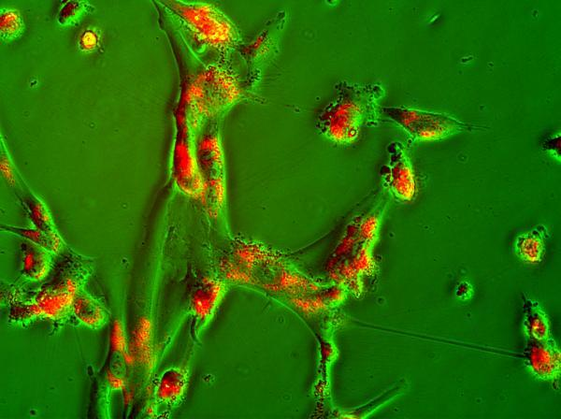
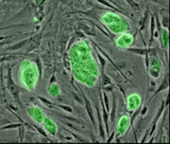
Células tronco
ÉTICA DO INÍCIO DA VIDA
Outros tecidos
Medula óssea (multipotentes)
Cordão umbilical (pluripotentes)
Embrionárias (totipotentes)

Slide 37
Lei de Biossegurança – (continuação)
§ 1º - Em qualquer caso, é necessário o consentimento dos genitores.
§ 2º - Instituições de pesquisa e serviços de saúde que realizem pesquisa ou terapia com células-tronco embrionárias humanas deverão submeter seus projetos à apreciação e aprovação dos respectivos Comitês de Ética em Pesquisa.
§ 3º - É vedada a comercialização do material biológico a que se refere este artigo e sua prática implica o crime tipificado no Artigo 15 da Lei 9.434/97.
Artigo 15 / Lei dos transplantes - Comprar ou vender tecidos, órgãos ou partes do corpo humano: Pena – reclusão de três a oito anos, e multa, de 200 a 360 dias-multa.
Parágrafo único – Incorre na mesma pena quem promove, intermedeia, facilita ou aufere qualquer vantagem com a transação

Slide 38
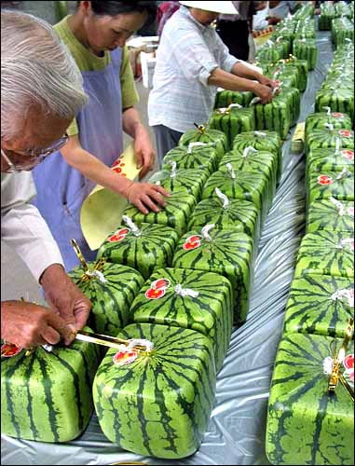
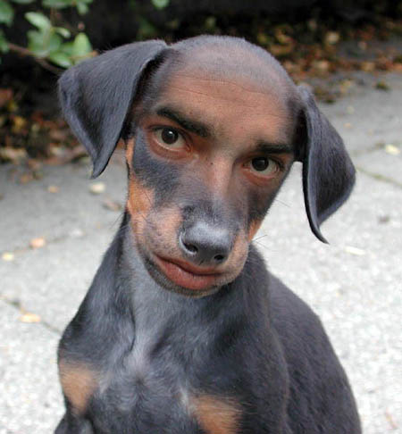
Problemas éticos dos
Organismos geneticamente
modificados e Transgenia

Slide 39
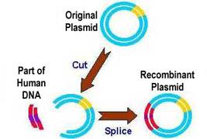
PRODUÇÃO ATUAL DE INSULINA
1. Existem pequenos círculos de DNA nas bactérias, conhecidos como plasmídeos. Eles são modificados para incluir pedaços de DNA humano com instruções para produzir proinsulina. Proinsulina é um precursor da insulina.
Plasmídeo original
Secção
Parte do DNA humano
Plasmídeo recombinante
Inserção

Slide 40
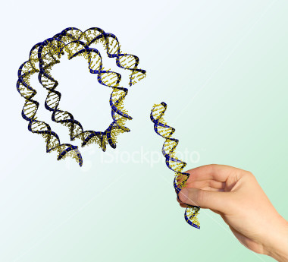
ÉTICA DO INÍCIO DA VIDA
ENGENHARIA GENÉTICA

Slide 41

Aquisições terapêuticas permitidas pela engenharia genética transgênica
Insulina
Hormônio do crescimento
Hormônio folículo-estimulante
Albumina humana
Anticorpos monoclonais
Fatores anti-hemofílicos
Vacinas
AVISE, J.C – The hope, hype & reality of genetic engeneering: remarkable stories from agriculture, industry, medicine and the environment - Oxforf University Press (2004)

Slide 42



Manipulação genética
Gene
deletério
Sonda
Molécula
de DNA
Enzima de
restrição
Gene
dispensado
DNA recom-
binante
Molécula
recomposta

Slide 43

Manipulação genética
“Abusus non tollit usum”

Slide 44



O FOGO...... É PERIGOSO
A LINGUAGEM ..... É PERIGOSA
A IMPRESSORA 3 D..... TAMBÉM

Slide 45

No entanto, sem os dois primeiros, estaríamos, ainda hoje , morando em cavernas!!!...

Slide 46









BIOÉTICA
DOAÇÃO DE ÓRGÃOS

Slide 47

Questões ligadas ao final da vida humana
Notes:
O Grito: Edvard Munch 1893.

Slide 48



BIOÉTICA
A MORTE
E O
MORRER

Slide 49


BIOÉTICA
EUTANÁSIA

Slide 50




DISTANÁSIA

Slide 51

BIOÉTICA

Slide 52
Declaração de Harvard
morre-se quando cessam definitiva e irreversivelmente as funções encefálicas
=
certificado do diagnóstico da “morte encefálica”
Ela resolve, para fins clínicos e jurídicos, a pessoa e o momento exato para a captação de órgãos
(GURGEL, 2007)

Slide 53

Definindo:
Morte Social:
  Exclusão de um grupo dado
Notes:
Imagem disponível na Net.

Slide 54


EXPECTATIVAS ATUAIS
Out. 1999
Abr. 2000

Slide 55


EXPECTATIVAS ATUAIS
Jan. 2001
Nov. 2005

Slide 56


EXPECTATIVAS ATUAIS
Jul. 2009
Nov. 2011

Slide 57


EXPECTATIVAS ATUAIS
Fev. 2010
Fev. 2010

Slide 58


EXPECTATIVAS ATUAIS
Fonte da vida eterna - Cleveland (Ohio)
TRANSHUMANISMO PÓS-HUMANISMO

Slide 59
Referências bibliográficas
Livro nazista de anatomia ainda é utilizado por cirurgiões. Disponível em: https://revistagalileu.globo.com/Sociedade/Historia/noticia/2019/08/livro-nazista-de-anatomia-ainda-e-utilizado-por-cirurgioes-entenda.html
GURGEL, Wildoberto Batista. A morte como questão social. Barbarói. Santa Cruz do Sul, n. 27, jul./dez. 2007.

